Slide 1


國際獅子會300C-3區2026-2027年度
DISTRICT 300C -3 LIONS INTERNATIONAL
2026-2027年度目標與
重點工作宣導
分享人：講師 黃嬌鑾

Slide 2

國際獅子會300C-3區2026-2027年度
DISTRICT 300C -3 LIONS INTERNATIONAL
講師個人資歷

Slide 3


Slide 4

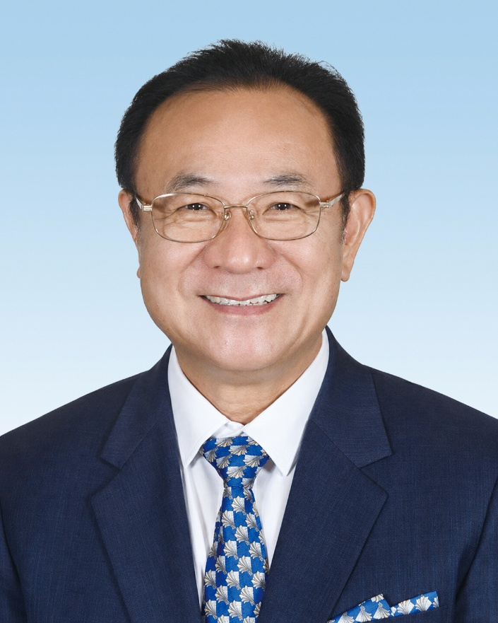
群獅齊心 服務永行
2026–2027年度
國際獅子會300C複合區 總監議會議長
郭國輝

Slide 5

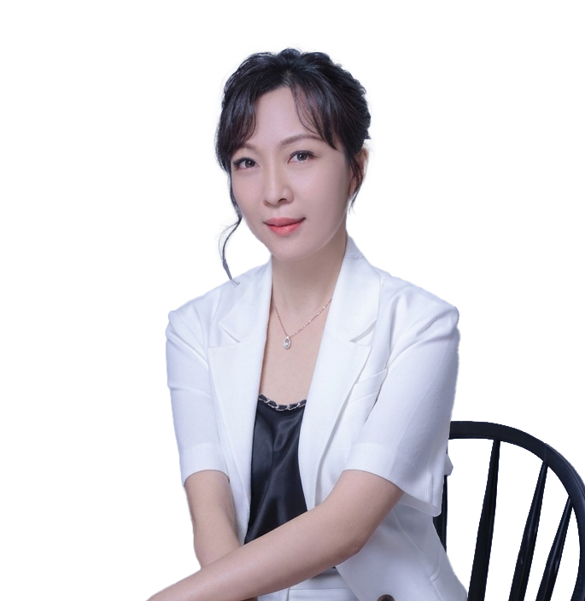

真誠服務 創造價值
2026–2027年度
國際獅子會300C 3區
陳諭韋 總監
齊聚善緣 弘揚獅譽

Slide 6
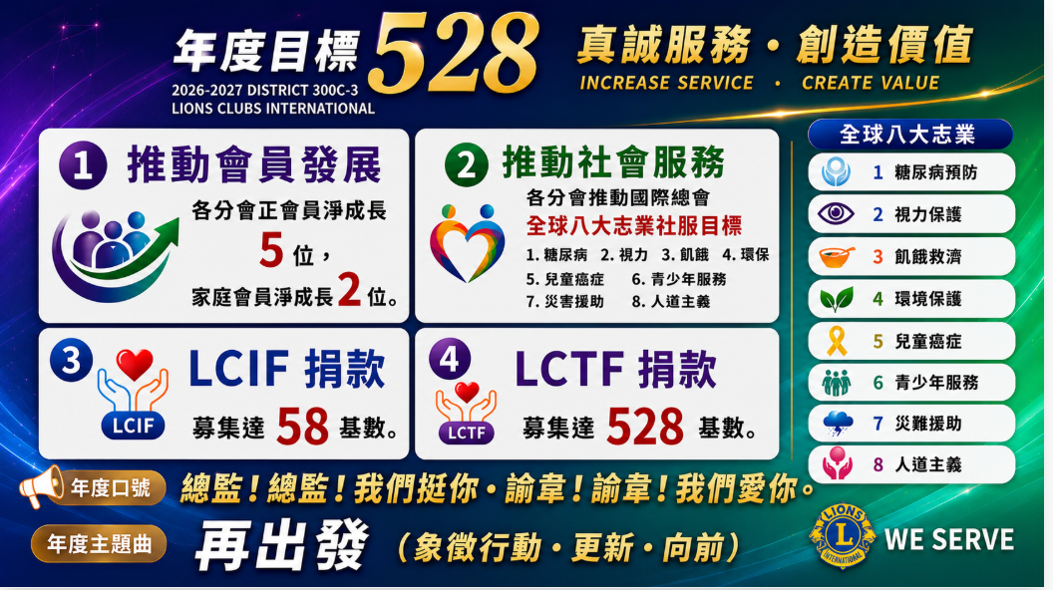


Slide 7


2026-2027 GLT重點目標

Slide 8

「培育領導人才，傳承服務價值」
✅ 培訓現任幹部與領導人才
✅ 培養新世代接班人
✅ 傳承獅子會服務精神

Slide 9
【GLT年度續獎評分辦法】
1、參加GLT各項培訓、研習及講習活動，每次10分，最高50分。列入年度敘獎評比。
2、邀請講師至分會授課：
第1次15分、第2次15分、第3次20分，共50分。總分共100分。
3、於115年4/10日前達成目標之分會，完成第三次授課GLT協調長將致贈新台幣2000元獎金以資鼓勵。

Slide 10
2026-2027 GMT重點目標

Slide 11




1. 認識GMT-全球會員發展
三大核心任務:找人(招募新血)、留人(關懷會員)、創會(創立新組織)
攜
手
齊
心
壯
大
獅
愛
G
M
T
全
球
會
員
發
展
2. 挑戰:MISSION 1,5
全球目標:邁向150萬會員
內部挑戰:降低流失率、活化組織
3. 四大核心行動

Slide 12
4. 分會會長與獅友的具體實踐
攜
手
齊
心
壯
大
獅
愛
G
M
T
全
球
會
員
發
展
舉辦高能見度的服務:深根社區
創造感動體驗:溫馨迎新
給予發揮舞台:新獅友承擔幹部
5. 唯有傳承、獅愛無疆
一人引薦一獅友 齊心共創1.5
傳承獅子精神，擴大服務影響力

Slide 13

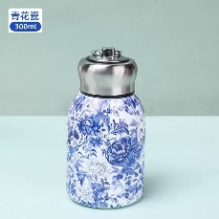

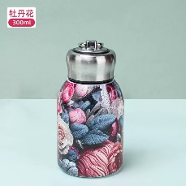
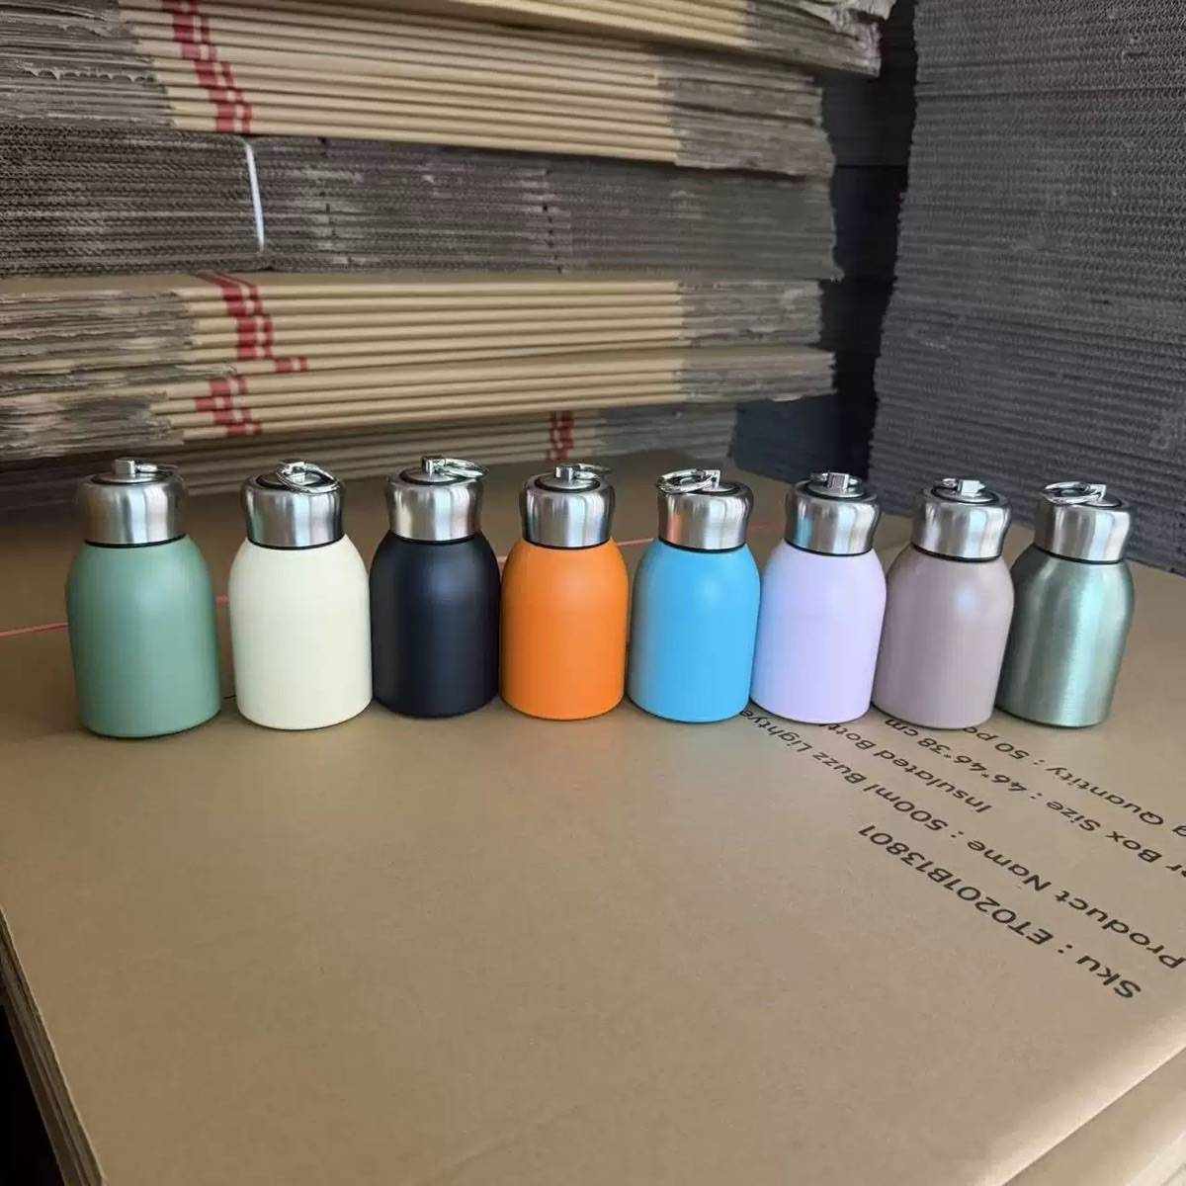
GMT 全球會員發展
獎勵:
GMT協調長會於分區聯合例會頒贈精美禮物
敘獎-隔年的分會新春團拜頒贈新獅友紅包$1500

Slide 14

GMT 全球會員發展
116年6月份依照敘獎辦法對分會年度淨成長排名, 並頒發獎金
年度淨成長前5名：
第一名：20,000元
第二名：15,000元
第三名：10,000元
第四名：8,000元
第五名：6,000元

Slide 15
2026-2027 GST重點目標

Slide 16
【GST全球服務團隊推廣及表揚敘獎辦法】
總監贊助各分會一次社服金
分會社服捐贈給單位3萬~10萬贊助$5000元、10萬以上贊助$10000元
(超過20萬以上專案提出申請由區部討論後再給予贊助款項)
計分期間:2026/7/1~2027/4/10日
比賽資料:照片、彙整成冊(此項彙整可以請助秘協助)、Lion Portal上傳完成。

Slide 17
計分標準:
社服主題:在八大志業+10分
社服每個分會+5分 以上計分一次(基本分數)
一、捐款金額:主辦單位依C3區金額最高得+10分
二、參與每一個分會社服協辦或贊助分會+5分(鼓勵分會參與社服)
三、獅友/民眾參與人數:參於人數最多+10分
四、受服務人數:受服務人數最多+10分
五、有新聞媒體報導+2分 自媒體+1分 (同一個社服最高+10分)
六、與企業或政府單位共同辦理+5分 (同一個社服最高+10分)
七、參與C3區大型社服協辦分會+5分 贊助單位+2

Slide 18
★獲獎特殊貢獻獎項不設限
最佳創新服務獎
最佳合作獎(包括政府、企業）
最佳影響力獎
八大志業全壘打獎（八項志業全數完成）
GST服務之星（服務件數最多）
最佳宣傳大使(公共媒體、自媒體包括FB IG 脆、
任何一項公開媒體。
★獲獎精美獎牌(座)一面+精美禮品
▲每個月會提供分數表揚會長 <上述表揚頒獎時間:配合年度敘獎表揚>

Slide 19
★獲獎第一名分會會長: 獎金 10000元及精美獎牌(座)一面
★獲獎第二名分會會長: 獎金 5000元及精美獎牌(座)一面
★獲獎第三名分會會長: 獎金 3000元及精美獎牌(座)一面

Slide 20

2026-2027 LCIF重點目標

Slide 21


Slide 22
LCIF｜讓愛成為改變世界的力量
一份捐款，一份希望；一次行動，改變一個生命。
透過 LCIF，匯聚全球獅友的愛心，將善款化為實際的公益服務，把希望送到世界需要的地方。
8 月份匯率 LCIF 一口｜NT$32,500 元
邀請您一起響應，讓服務走得更遠！
前 30 名完成捐款者
LCIF協調長林文斌獅友特別致贈
🏅 特製黃金紀念徽章乙枚

Slide 23
2026-2027 LCTF獎勵辦法
個人卓越排名與幸運抽獎獎勵
幸運抽獎
獎金金額
NT$ 30,000
名額：壹名
————————
年度幸運大抽獎
人人有機會！
第一名
獎金金額
NT$ 12,000
名額：壹名
————————
另贈精美禮品壹份
表彰卓越貢獻
第二名
獎金金額
NT$ 10,000
名額：貳名
————————
各贈精美禮品壹份
同享榮耀時刻
第三名
獎金金額
NT$ 8,000
名額：參名
————————
各贈精美禮品壹份
感謝熱心奉獻

Slide 24
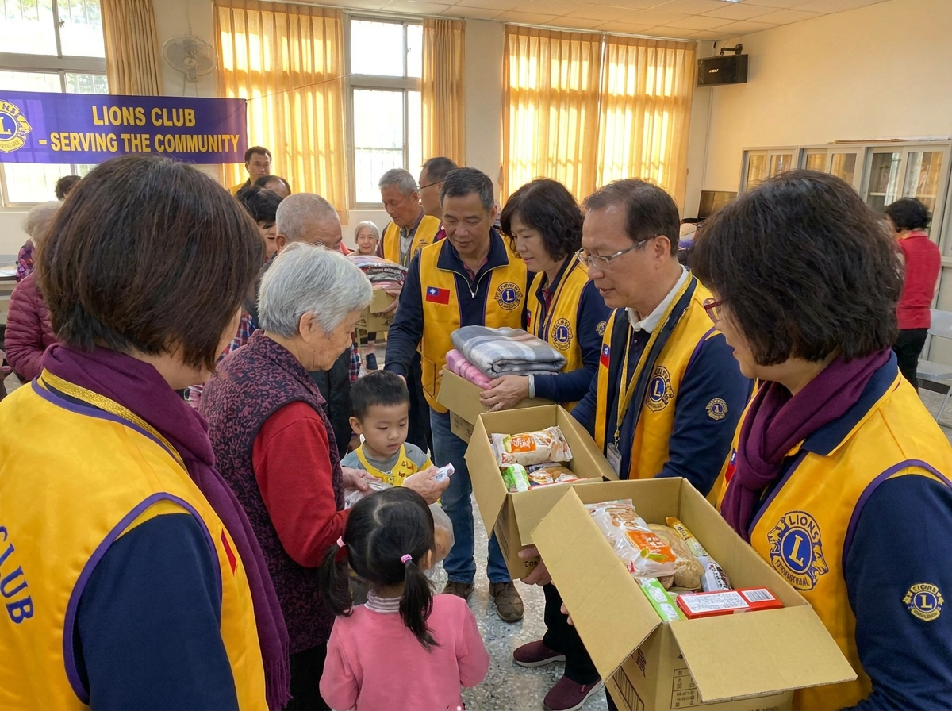
2026-2027 LCTF獎勵辦法
分會榮譽團體獎與個人捐款熱心獎
分會獎勵 — 團體榮譽
條件：捐款達 50 口以上之分會
獎勵：頒發社會服務金 新臺幣 5,000 元
個人獎勵 — 熱心奉獻
條件：個人捐款達 6 口以上者
獎勵：贈送精美禮品壹份
真誠服務 ‧ 創造價值：獅友愛心關懷社會

Slide 25
真誠服務 創造價值

